Slide 1
Проект «Подвиги отцов – крылья сыновей»
Автор - Лидер Минераловодской ДЮОО «Радуга», Помникова Мария
#МолодежьСтаврополья,
#РДШ, #РДШ26, #КонкурсЛидер, #КонкурсЛидер2021

Slide 2
Проект направлен на: сохранение преемственности поколений, воспитание у детей и подростков уважения к подвигам предков, готовности к служению Отечеству.

Slide 3
Обоснование актуальности проекта:
Проблема патриотического воспитания молодежи стоит очень остро! Мы редко задумываемся о том, кто пришел на смену героическому поколению, кто сейчас защищает геополитические интересы Родины, что значит служить Отечеству и как себя к этому готовить?! В фильме «Офицеры» звучат слова: «Есть такая профессия – защищать Родину!» Для меня это – не просто громкие слова, это выбор жизненного пути! Я свой выбор сделала - я буду военнослужащей! Я хочу, чтобы как можно больше подростков узнали о своих земляках, почти ровесниках, которые достойно проходят службу в ВС, учатся в военных вузах и осознанно стали в ряды защитников Отечества

Slide 4
Информация о поступлении минераловодцев в военные вузы.

Slide 5
Сроки реализации проекта – январь 2021 г. – май 2022 г.
Участники целевая аудитория– подростки, члены Минераловодской ДЮОО «Радуга», Юнармии, старшеклассники, желающие поступить в военные вузы, активная молодёжь Минераловодского городского округа

Slide 6
Цель
Совершенствование патриотического воспитания молодежи, формирование осознанной готовности к защите Отечества через установление тесных связей между старшеклассниками, курсантами и современными военнослужащими

Slide 7
Задачи
1) Организация регулярного общения между представителями разных поколений защитников Отечества
2) Сбор информации о земляках, выпускниках школ, героически погибших в локальных военных конфликтах, сохранение и увековечивание памяти о погибших защитниках Отечества разных поколений.
3)Установление регулярных контактов между участниками детских общественных объединений, отрядами Юнармии и выпускниками школ – курсантами военных вузов с целью дружеского общения и обмена опытом.
4) Организация сотрудничества с военкоматом и Советом ветеранов Вооруженных Сил, проведение совместных мероприятий.

Slide 8
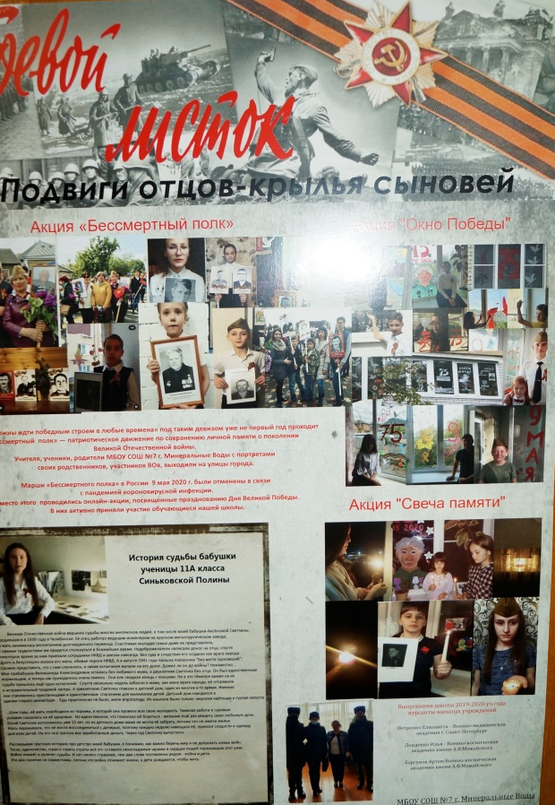
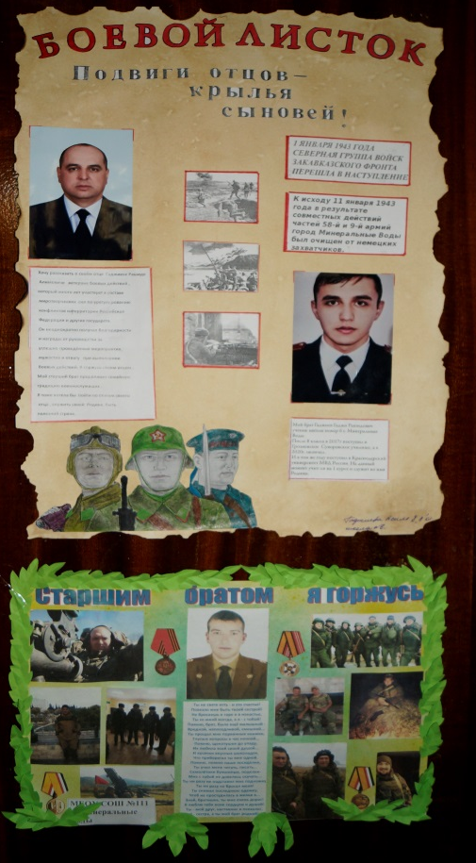
Конкурс боевых листков «Подвиги отцов – крылья сыновей»

Slide 9
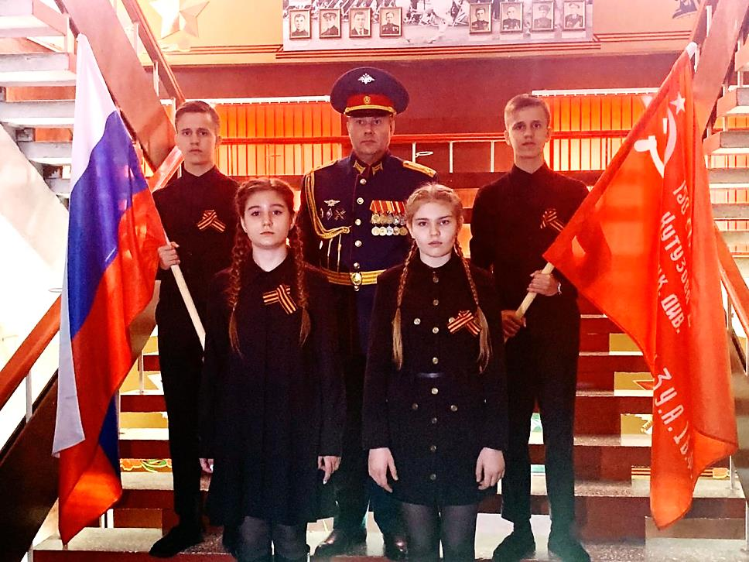
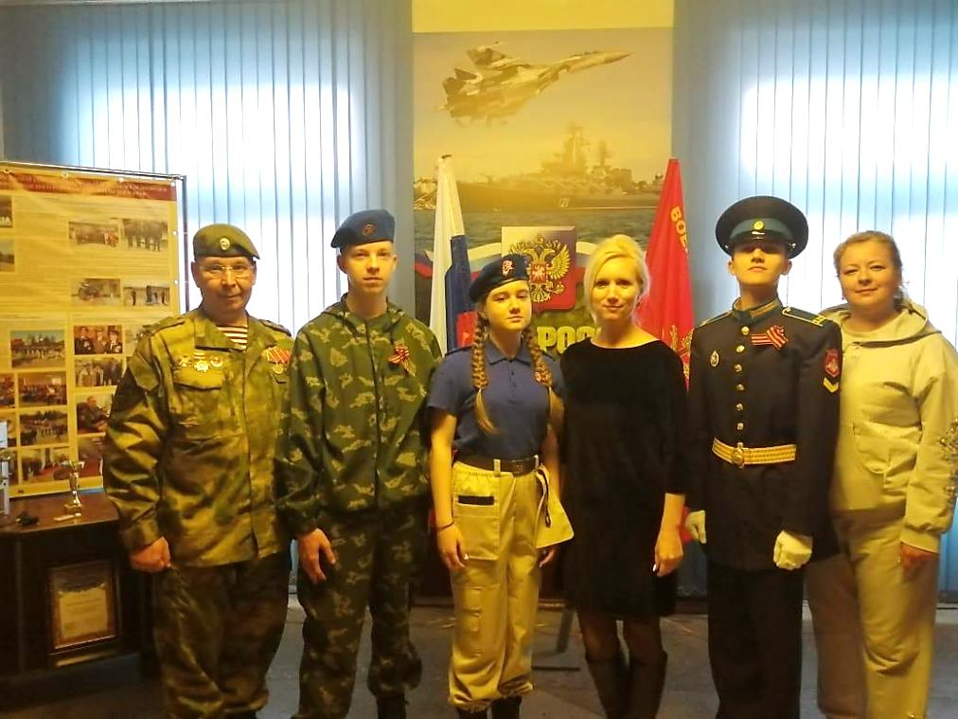
Совместные мероприятия с военкоматом

Slide 10
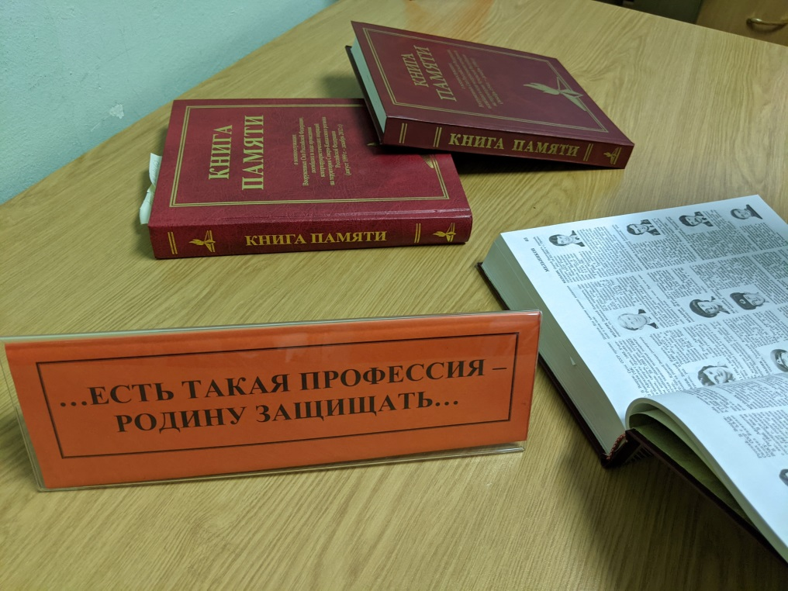
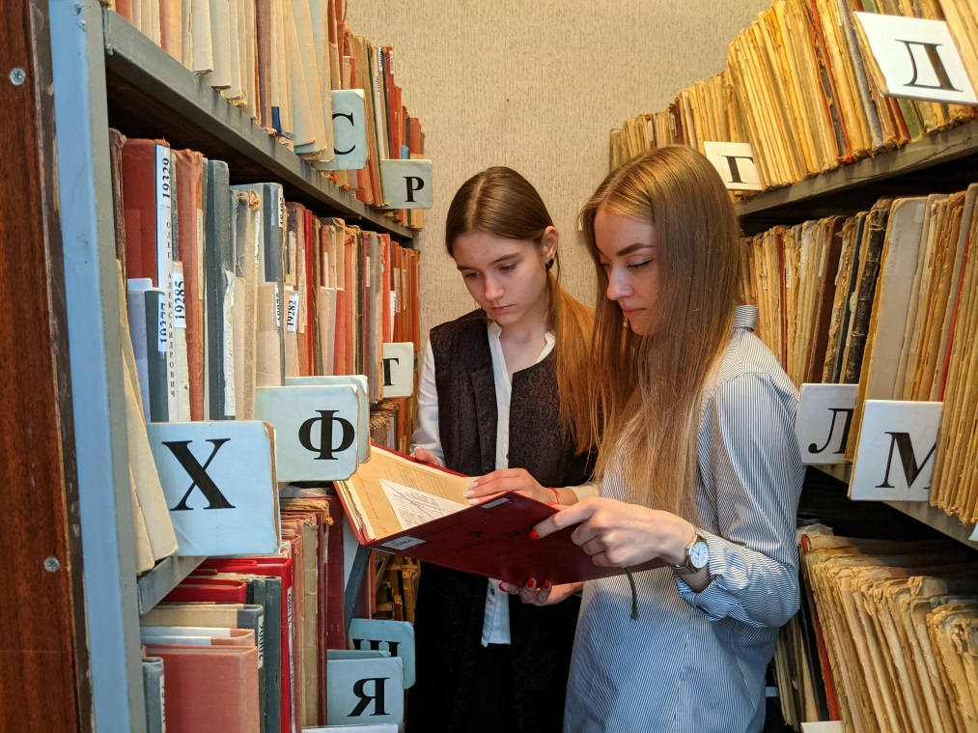
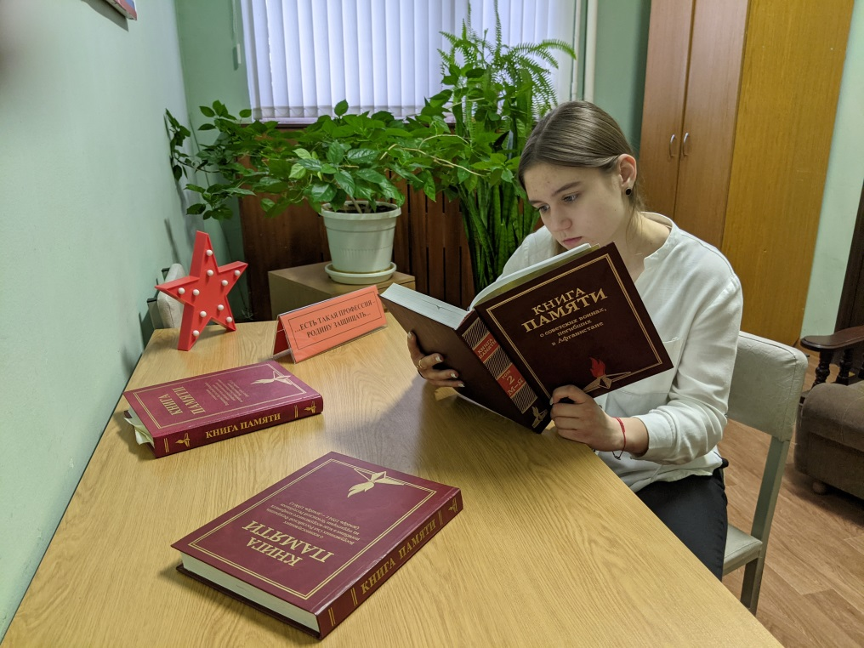
Работа с архивными документами

Slide 11
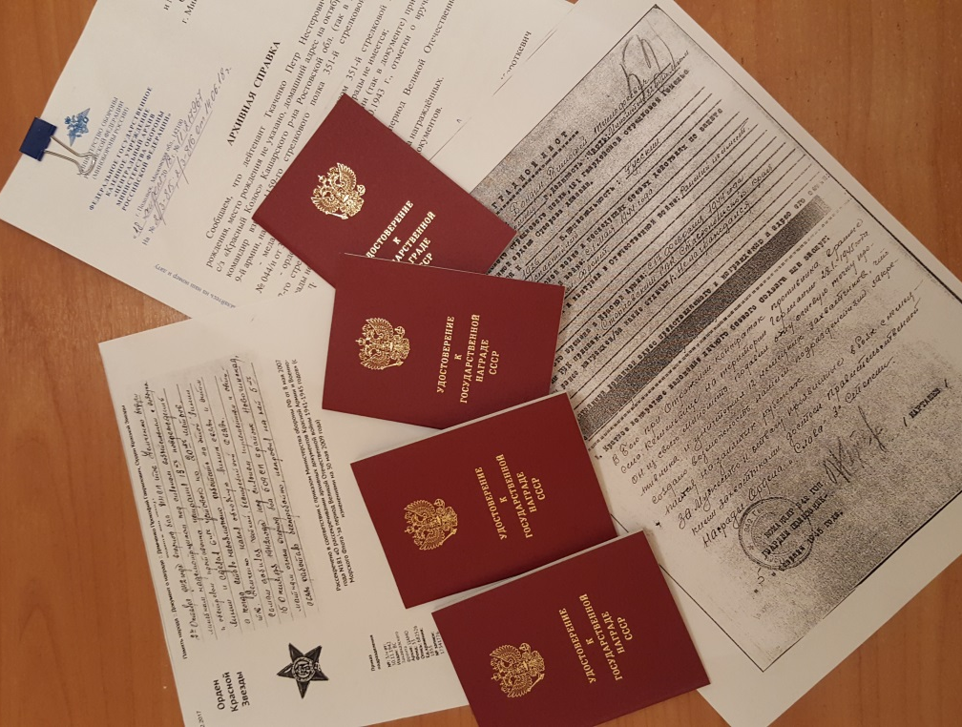
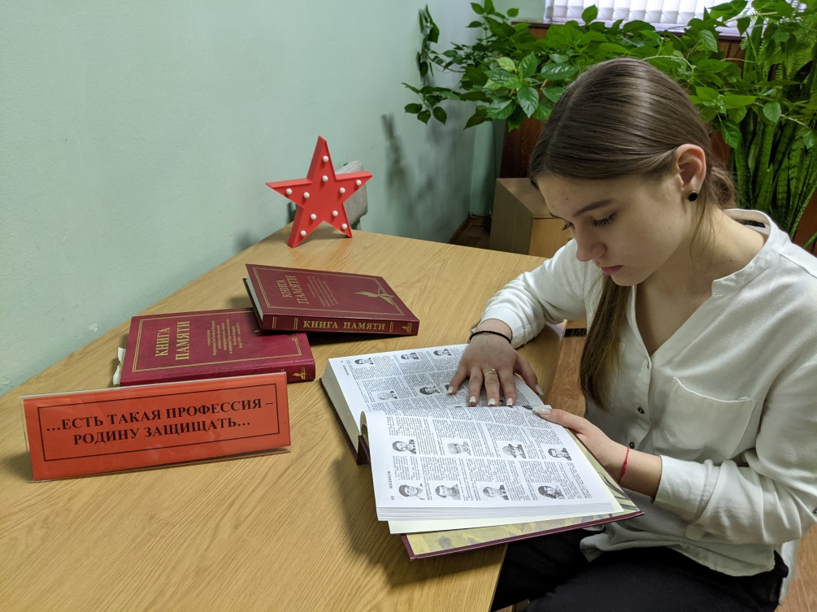
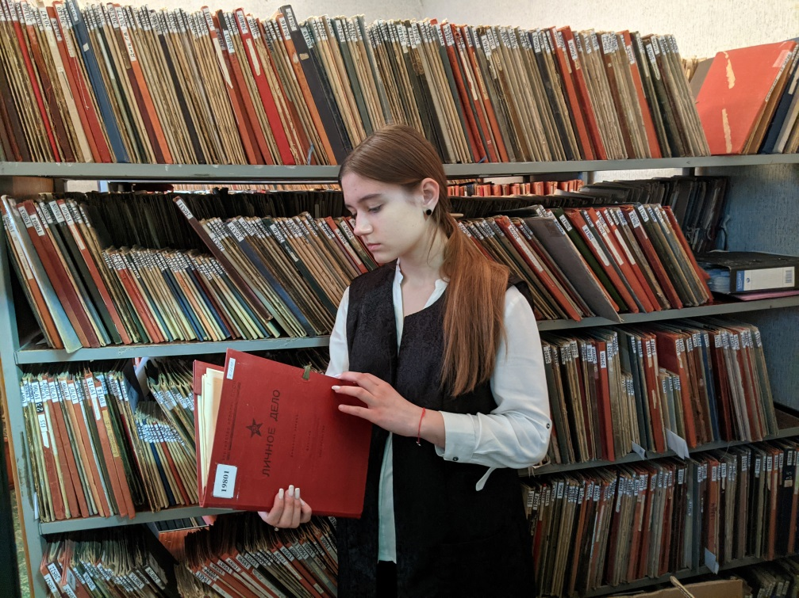

Slide 12
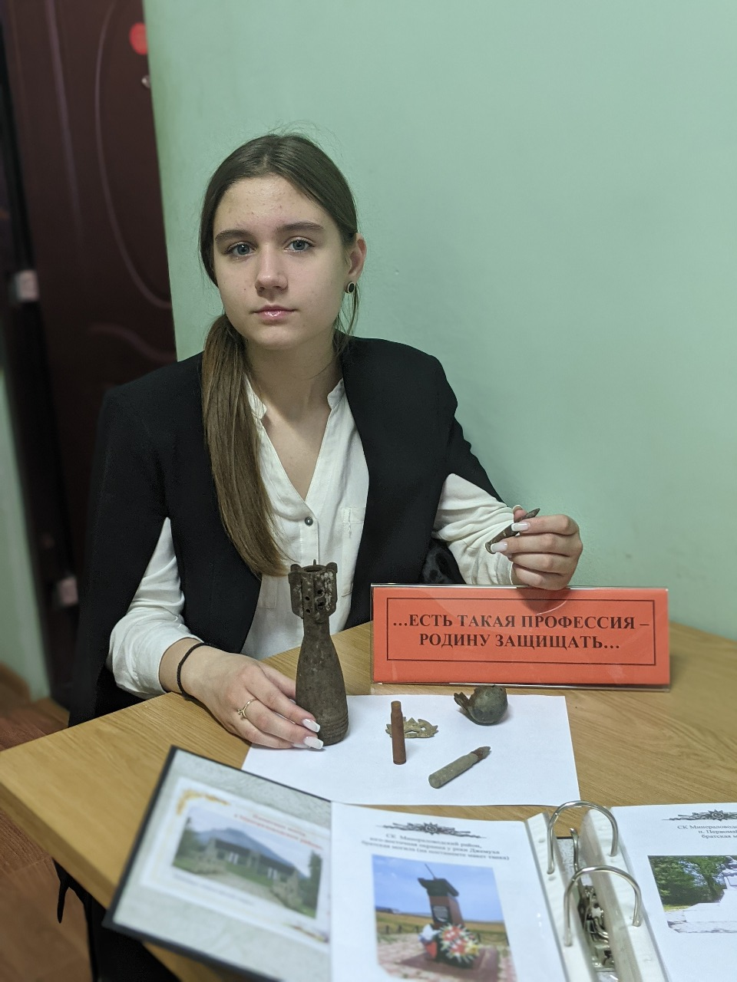
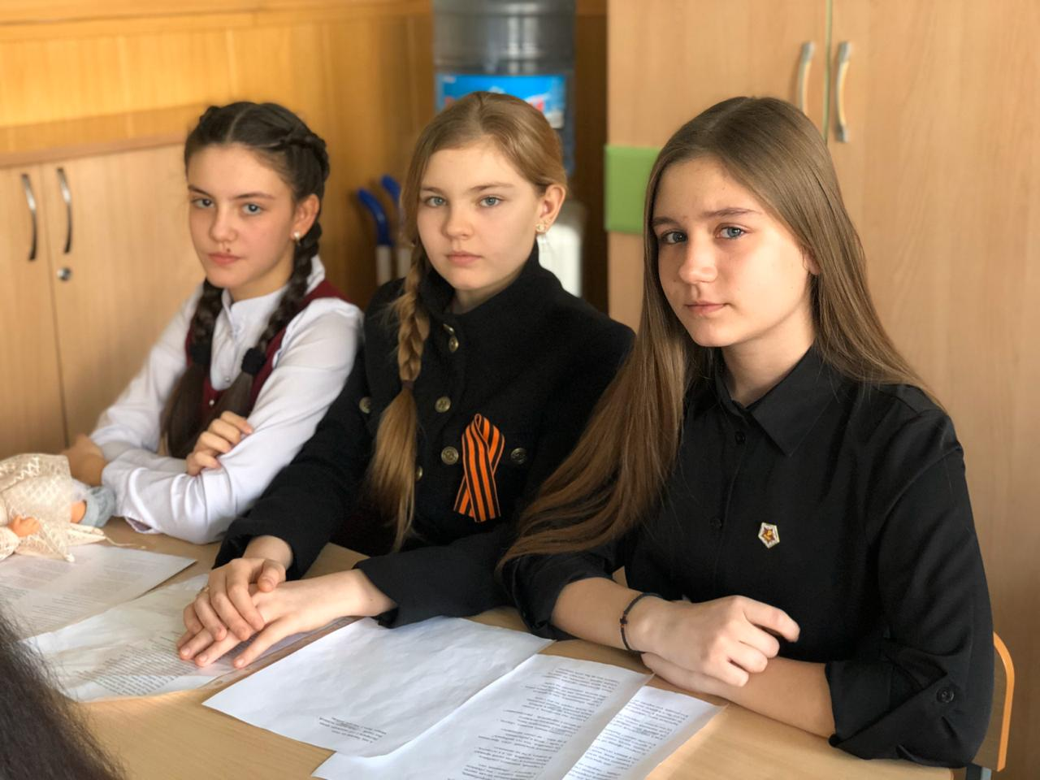

Slide 13
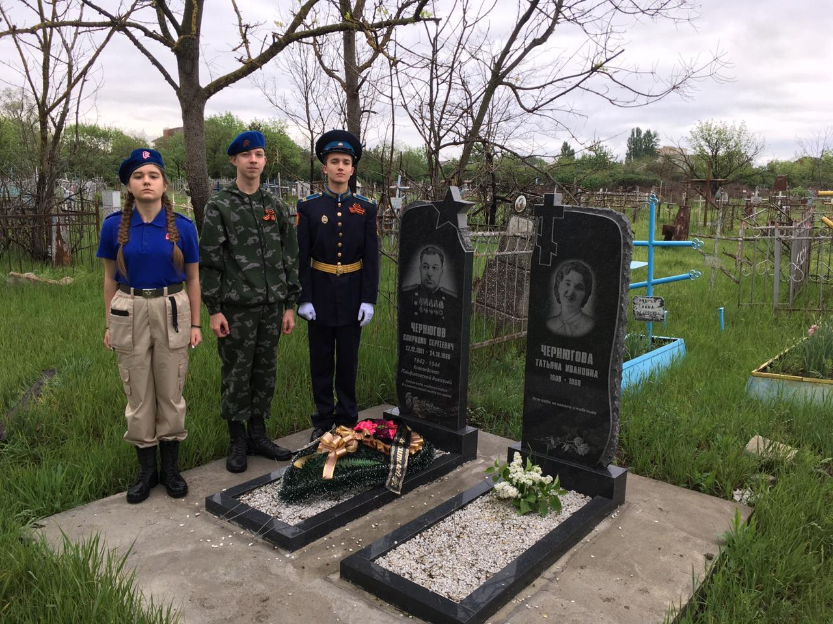
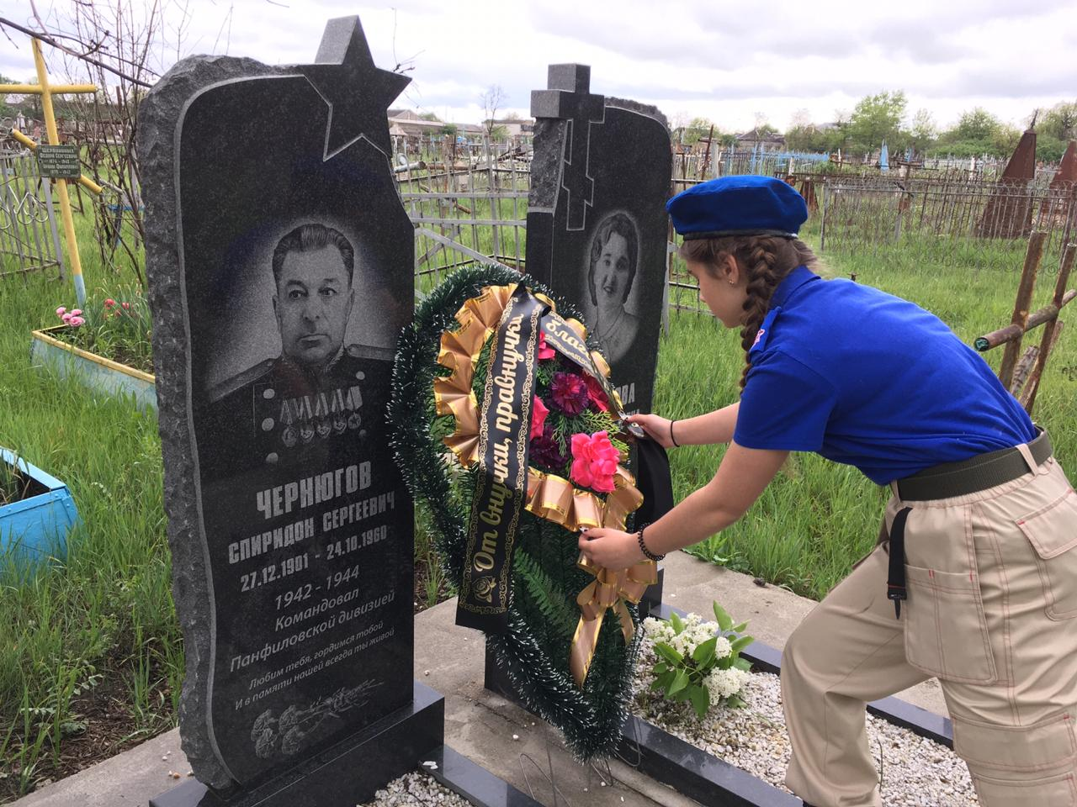
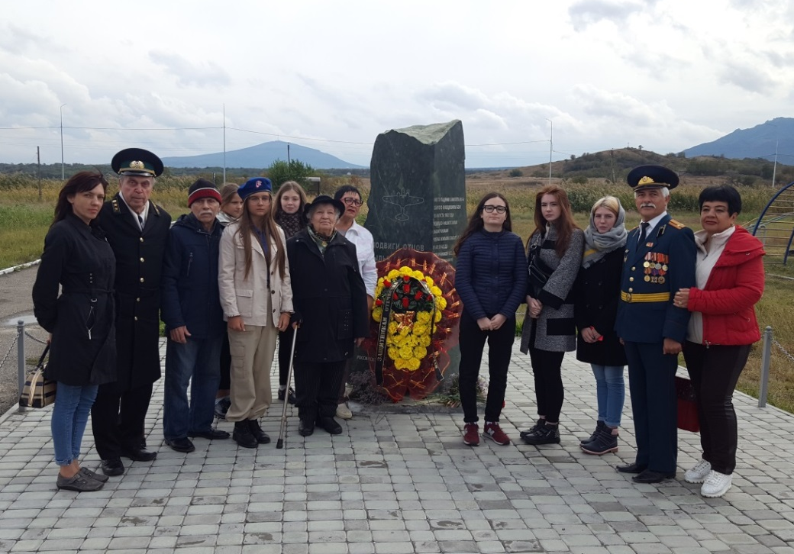
Участие в уходе за памятниками, в установке и реставрации памятников

Slide 14
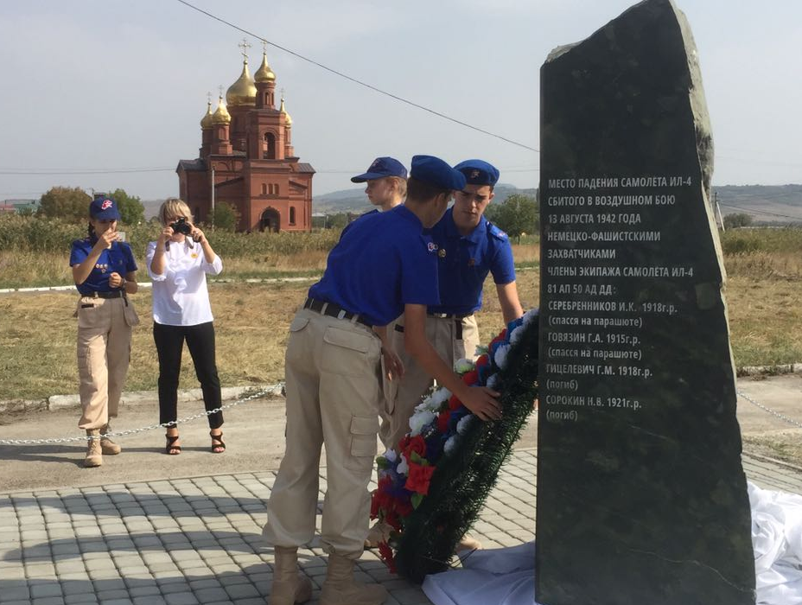
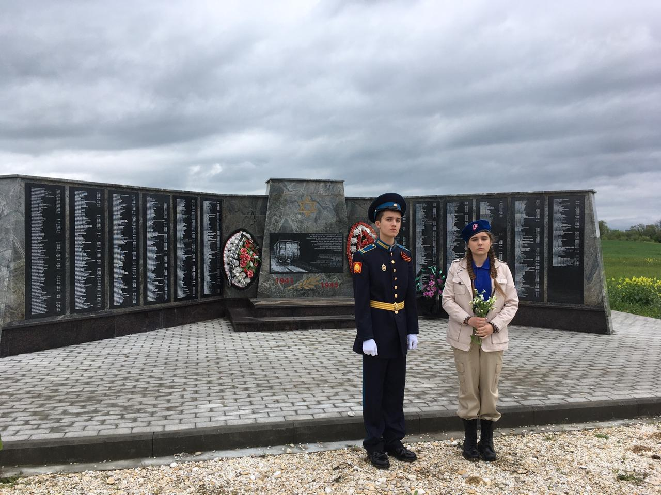
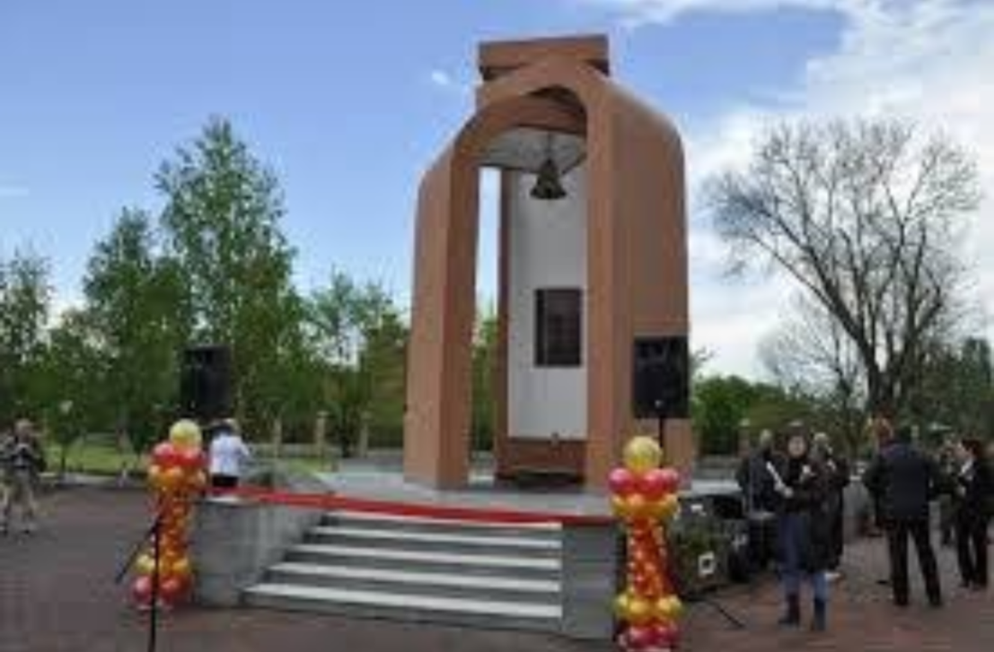

Slide 15
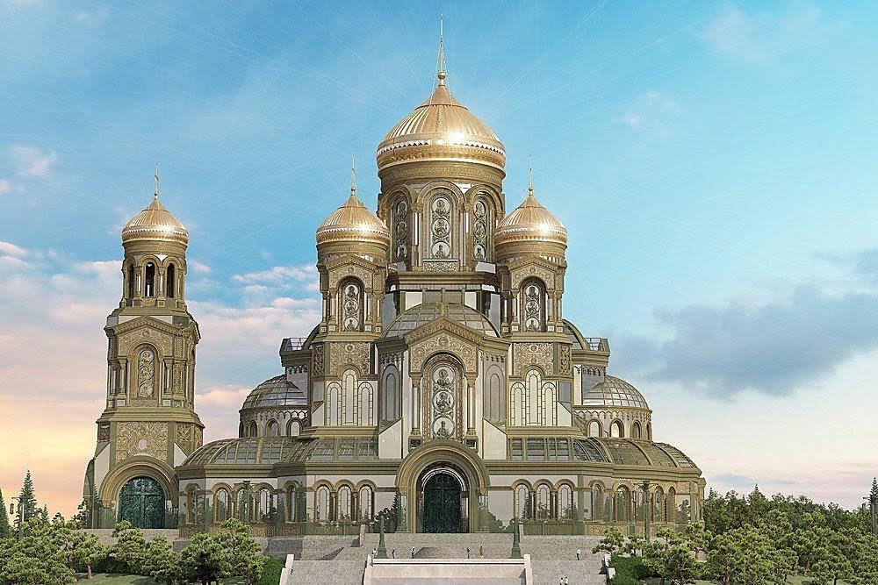
Участие во Всероссийской акции «Горсть памяти»
Главный Храм Вооруженных Сил РФ

Slide 16
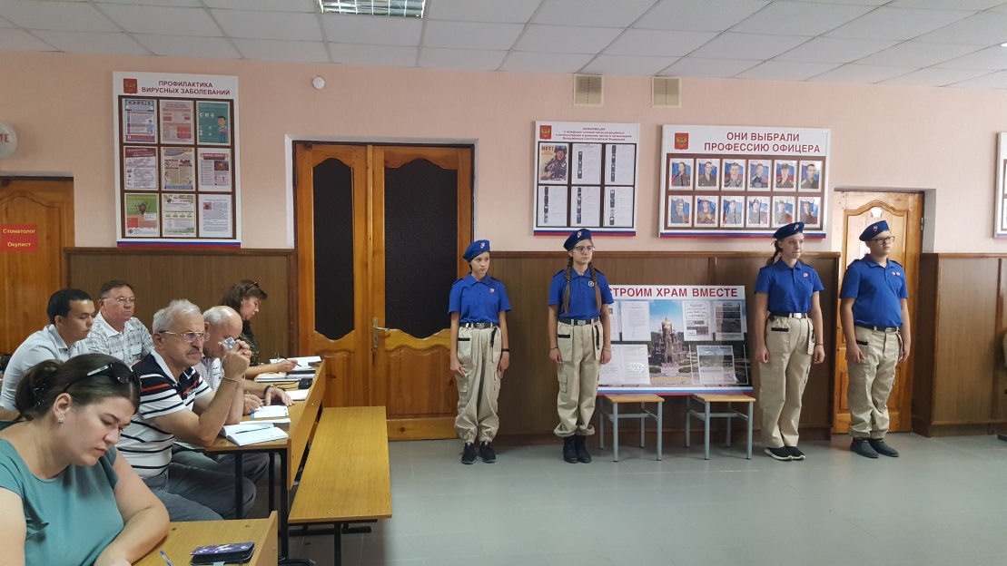
Организация встреч, уроков мужества «Офицер – профессия героическая!» «Они выбрали профессию офицера»

Slide 17
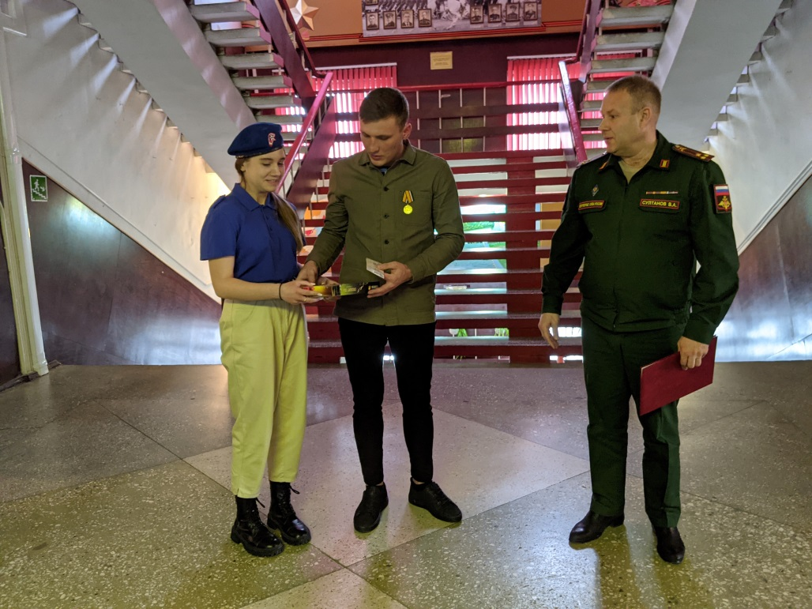
Вручение медали за участие в военной операции в САР Коробкову Антону Викторовичу

Slide 18
Дальнейшая реализация проекта
1. Работа по присвоению имен геройски погибших выпускников образовательным учреждениям и детским организациям.
2.Подготовка и открытие мемориальных плит на школах и в кабинетах детских организаций.
3. Оформление стендов, посвящённых землякам - военнослужащим, геройски погибшим при исполнении воинского долга: в школьных музеях, в музее ДДТ, в военкомате

Slide 19
4. Организация патриотических викторин о защитниках Отечества разных времен.
5. Проведение конкурса исследовательских работ «Герои - земляки»
6. Выпуск боевых листков «Подвиги отцов - крылья сыновей» с организацией выставки и конкурса в ДДТ и в военкомате. 7. Проведение встреч с курсантами и военнослужащими «Офицер- профессия героическая»
8. Регулярный выпуск патриотических листовок и газеты «Лидер» Минераловодской ДЮОО «Радуга»
9. Организация поездок активистов проекта по воинским частям Ставропольского края.
10. Организация экскурсии в Город –Герой Волгоград для активных участников проекта, победителей конкурсов.

Slide 20
Финансовое обоснование проекта
1. Грамоты и призы победителям конкурсов и викторин | 5000
2. Изготовление стендов в музей Дома творчества и в военкомате | 10000 (2 стенда по 5 тысяч рублей)
3. Выпуск газеты «Лидер» | 21000 3 выпуска по 7000 рублей
4. Организация экскурсии в Город-Герой Волгоград на 30 человек | 300000

Slide 21
Партнёры:
Дом детского творчества г. Минеральные Воды,
Образовательные учреждения Минераловодского городского округа,
Военный комиссариат г. Минеральные Воды и Минераловодского района
Совет ветеранов войны и вооруженных Сил Минераловодского городского округа
Родители участников проекта

